Slide 1

NÁZEV: VY_52_INOVACE_09_FYZIKÁLNÍ VELIČINY
NÁZEV ŠKOLY: Základní škola a Mateřská škola Osoblaha, příspěvková organizace
AUTOR: Mgr. Milada Zetelová
TEMA: SÍLA
ČÍSLO PROJEKTU: CZ.1.07/1.4.00/21.0816
SÍLA - PROCVIČENÍ

Slide 2
Datum vytvoření projektu | listopad 2011
Ročník | 7.
Popis prezentace | Žáci si formou výběru odpovědi z nabízených možností procvičí učivo o síle.

Slide 3
SÍLA

Slide 4
Je síla fyzikální veličina ?
1. ano
2. ne

Slide 5
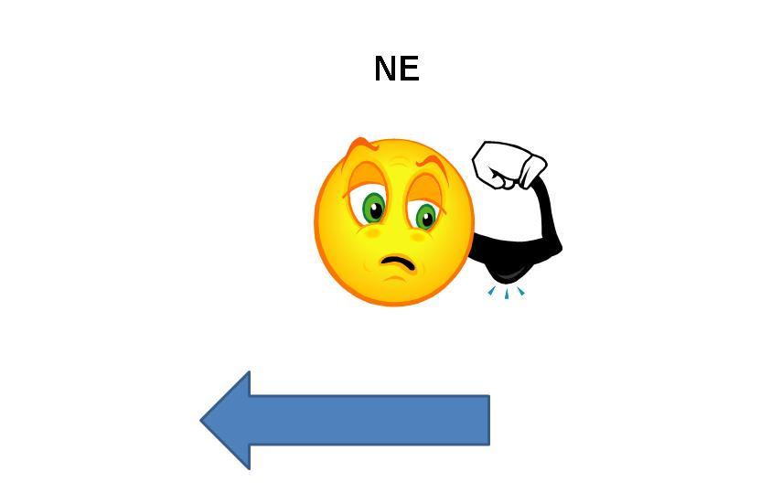

Slide 6

ANO

Slide 7
Je značka síly F ?
1. ano
2. ne

Slide 9

ANO

Slide 10
Co je hlavní jednotkou síly ?
1. kg
2. N

Slide 12
ANO

Slide 13
Čím měříme sílu ?
1. váhou
2. siloměrem

Slide 15
ANO

Slide 16
Jaké účinky může mít síla ?
1. může uvést těleso do pohybu
2. s tělesem nemůže pohnout

Slide 18
ANO

Slide 19
Jaké účinky může mít síla ?
1. těleso neuvede do klidu
2. uvede těleso do klidu

Slide 21
ANO

Slide 22
Jaké účinky může mít síla ?
1. tělesu nemůže změnit tvar
2. těleso zdeformuje

Slide 24
ANO
Správná odpověď, pokračuj

Slide 25
Sílu znázorňujeme
1. úsečkou
2. orientovanou úsečkou

Slide 27
ANO

Slide 28
KONEC PREZENTACE
POUŽITÉ ZDROJE
Klipart MS Office 2010

